Slide 1









PHÒNG GD &ĐT LONG BIÊN
TRƯỜNG TIỂU HỌC PHÚC LỢI

Slide 2
Thứ … ngày … tháng … năm
Tự nhiên xã hội

Slide 3



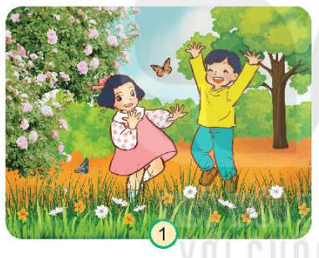
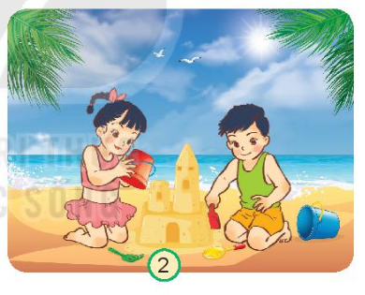
1. Quan sát các hình sau và cho biết cảnh vật trong mỗi hình là mùa nào trong năm. Vì sao?
Mùa Xuân
Mùa Hạ
Notes:
Liên hệ giáo án:
FB: Hương Thảo
Gmail: tranthao121004@gmail.com

Slide 4
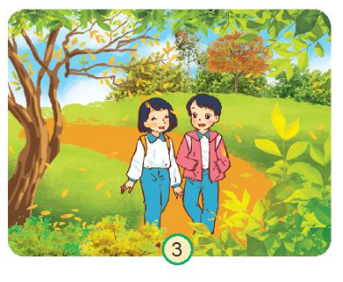
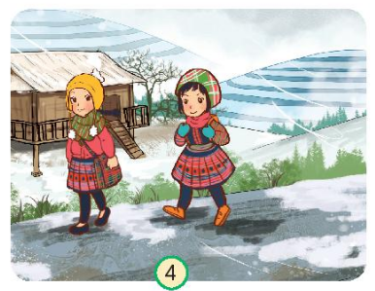
Mùa Thu
Mùa Đông
Notes:
Liên hệ giáo án:
FB: Hương Thảo
Gmail: tranthao121004@gmail.com

Slide 5

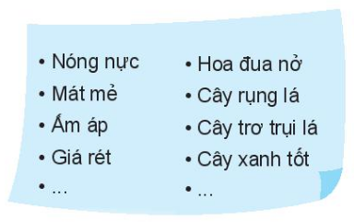

2. Hoàn thành bảng theo các gợi ý sau:
Mùa | Đặc điểm
Xuân
Hè
Thu
Đông
Ấm áp, hoa đua nở
Nóng nực, cây xanh tốt
Mát mẻ, cây rụng lá
Giá rét, cây trơ trụi lá
Notes:
Liên hệ giáo án:
FB: Hương Thảo
Gmail: tranthao121004@gmail.com

Slide 6
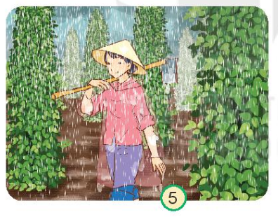
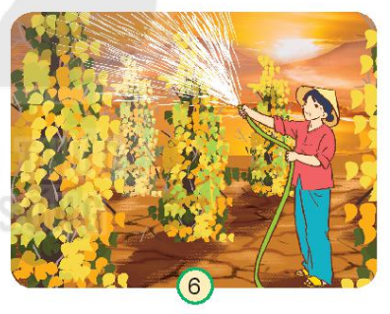
3. Quan sát các hình dưới đây và cho biết hình nào thể hiện mùa mưa, hình nào thể hiện mùa khô. Vì sao em biết?
Notes:
Liên hệ giáo án:
FB: Hương Thảo
Gmail: tranthao121004@gmail.com

Slide 7


Thảo luận nhóm

Slide 8
Đại diện nhóm trình bày trước lớp

Slide 9
Mùa mưa
Mùa khô
Notes:
Liên hệ giáo án:
FB: Hương Thảo
Gmail: tranthao121004@gmail.com

Slide 10
Ở Việt Nam, có nơi có hai mùa, có nơi có bốn mùa diễn ra trong năm.
Mỗi mùa có những đặc điểm khác nhau về thời tiết
Cảnh vật mỗi mùa khác nhau và con người có những hoạt động thích ứng với mỗi mùa.

Slide 11


